Slide 1
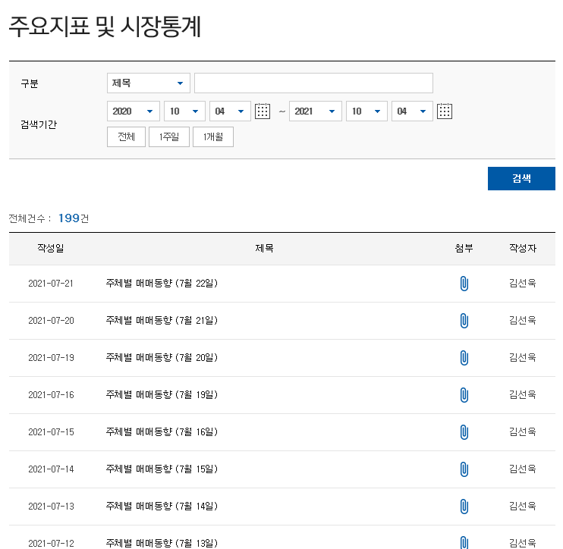
주식 차트
메인
주식 차트

Slide 2
기간 정하는 소스
Html 파일에서
Input type 사용
작성된 게시글 표시

